Slide 1
Презентация по теме «История,современность, перспективы»
«Мой край - Сонково»
Подготовила : Тимонина Н.В.
»

Slide 2
                В родных местах ромашкой пахнет ветер.
И до травинки вся земля своя.
В родных местах и солнце ярче светит
И серебристей голос у ручья.
Пусть мне твердят , что есть края иные,
Что в море есть иная красота.
А я люблю свои места, родные,
Свои родные, милые места.
В родных местах – у неба цвет синее,
В родных местах – просторнее луга.
Стволы берёз – прямее и стройнее
И разноцветней радуги дуга..

Slide 3
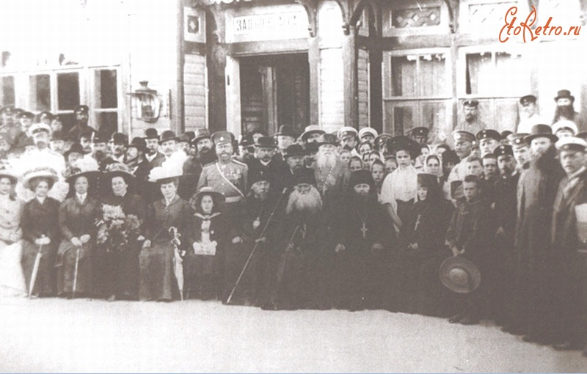
Открытие станции Савелино

Slide 4
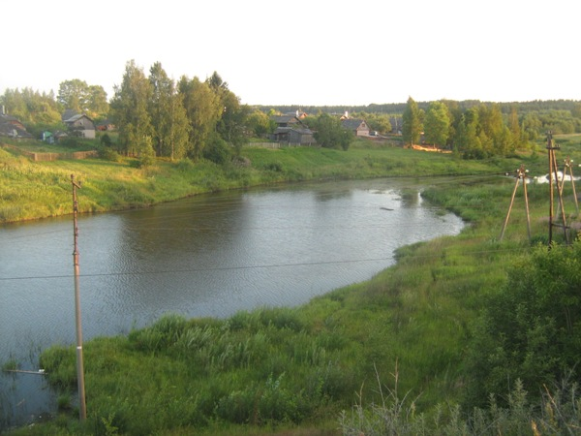

Slide 5
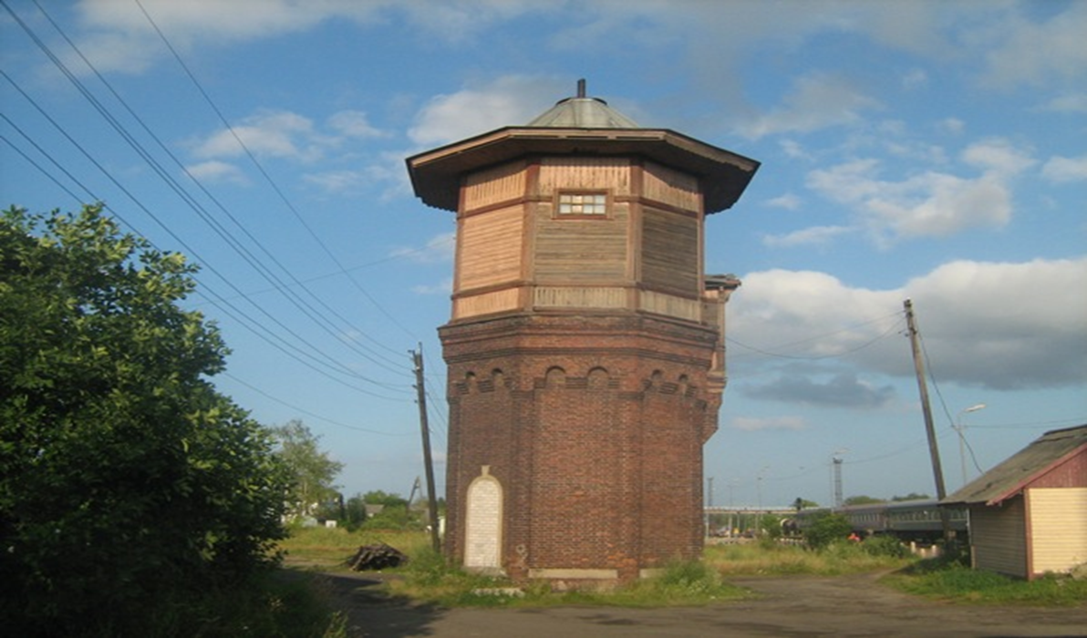
Первые постройки на станции Савелино

Slide 6
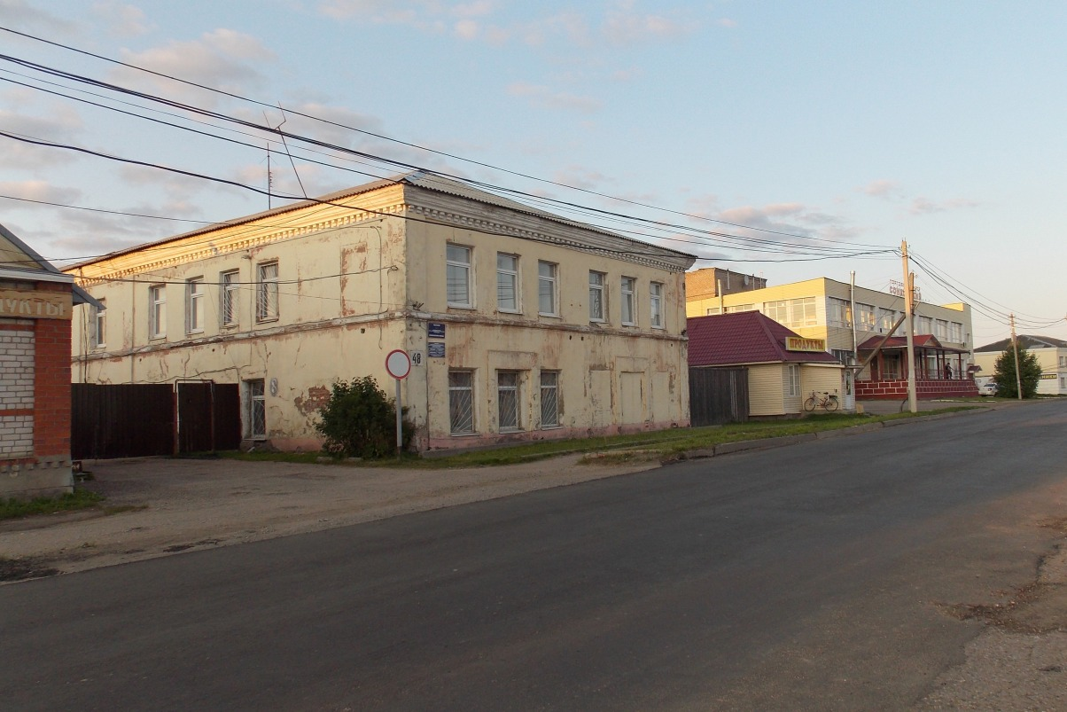
Постепенное превращение Сонково в крупный торговый центр

Slide 7
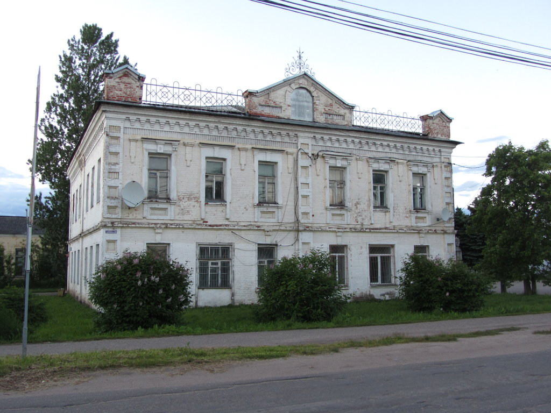
Самое красивое здание посёлка начала 20 века

Slide 8
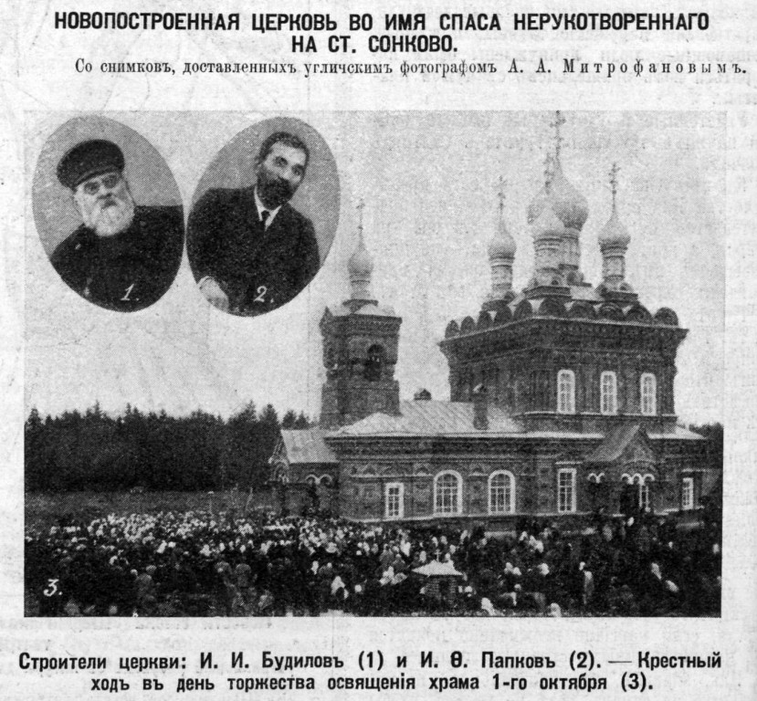
Новопостроенная церковь

Slide 9
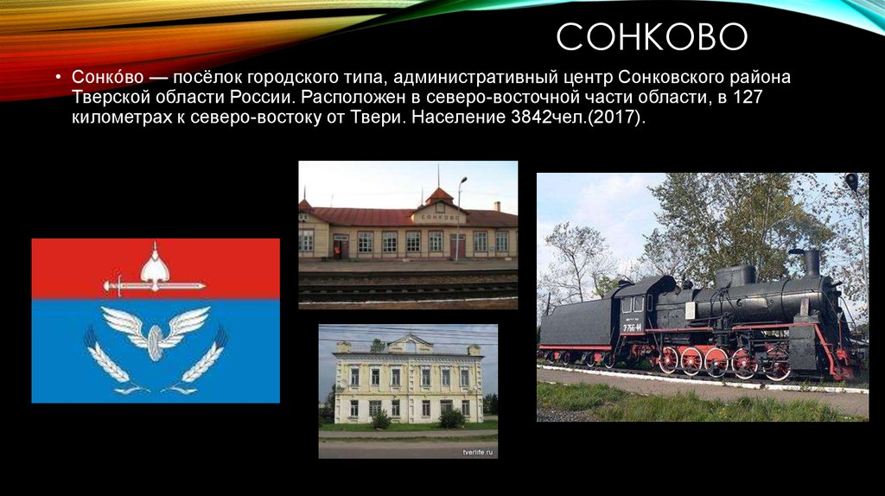

Сонково сегодня

Slide 10
Спасибо за внимание!

